Slide 1
Geruchssystem Geschmackssystem
dr. Attila Magyar
29. 11. 2017

Slide 2
1. Geruchssystem

Slide 3
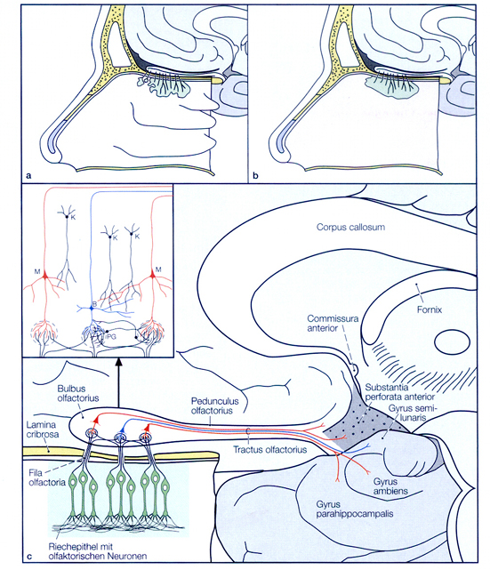
Riechepithel (Regio olfactoria): einige Quadratzm grosses gebiet + Inseln am oberen Nasenmuschel (a), und Nasenseptum (b)
B

Slide 4
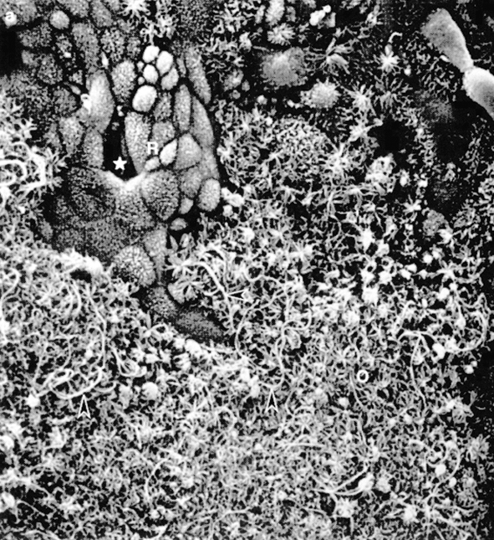
Oben: Regio respiratoria mit der Mündung einer Glandula olfactoria (*)
Unten: Geflecht der Riechzilien in dem Regio olfactoria
B

Slide 5
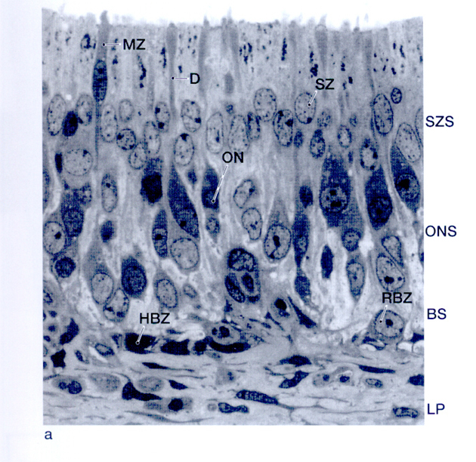
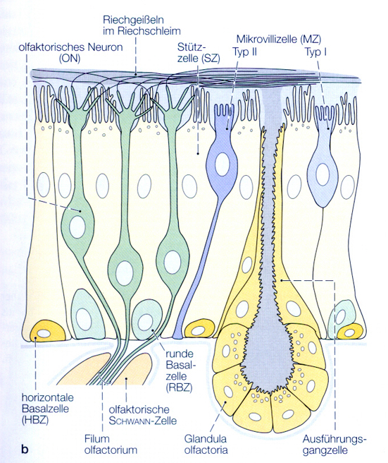
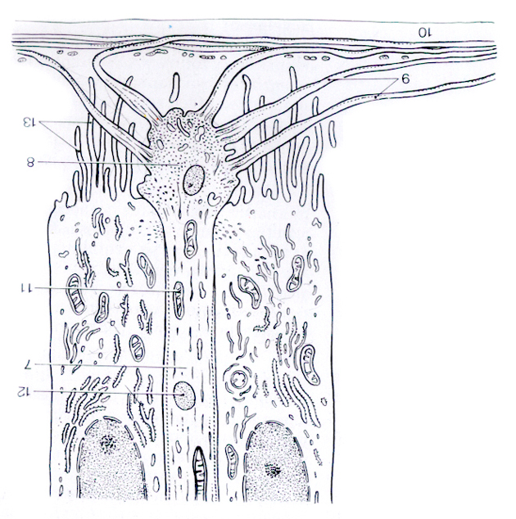
Riechepithel: Schicht der Stützzellen-Kern: SZS 30 Mio Riechzellen (olfaktorische Neuronen= ON) Schicht der Basalzellen (Ersatzzellen)
10-30 Zilien pro ON
Zilien: 9x2+2, aber Dyneinärme fehlen (unbeweglich)
B

Slide 6
Zellen des Riechepithels
ON: spezielle Neuronen: Kontakt mit Außenwelt, Epithelbarrier (Zonula occludens), regelmässig werden regeneriert (Infektionen, toxische Effekte wie Formalin)
Basalzelle: Vorläufer der ON.
Hüllzellen (gleichzeitig: Astrozyt und Schwann-like Zelle) helfen bei axonalem Herauswachsen.

Slide 7
Fila olfactoria, Glandulae olfactoriae
Ungefähr 20 Filum pro Seite.
Ein Filum ist ein Bündel (Faszikel) von vielen Axonen.
Alle Fila werden als N. olfactorius bezeichnet.
Glandulae olfactoriae (Bowman-Drüsen): kleine tubuloazinöse, vorwiegend seröse Drüsen. Sie produzieren des Riechschleim.

Slide 8
Riechrezeptoren
Odorant binding proteins (OBP): gelöste Proteine, die im Riechschleim schwimmen zum Sammeln von hydrophoben Riechstoffen.
Odorant receptors (OR): liegen in den Riechzilienmembran (seven pass, G protein coupled Proteine)
1000 Gene in Hund, viele Pseudogene im Mensch.
Klonale Expression in Riechzellen (eine Riechzelle= eine Riechspezifizität?)

Slide 9
Boehm, Zufall: MHC peptides and the sensory evaluation of genotype. Trends Neurosci 29(2):100-7, 2006 Feb. „In addition to their established role in the immune response, peptide ligands of major histocompatibility complex (MHC) molecules constitute a previously unknown family of social recognition signals detected by specific subsets of sensory neurons in the mammalian nose.”

Slide 10
Bulbus olfactorius
B

Slide 11
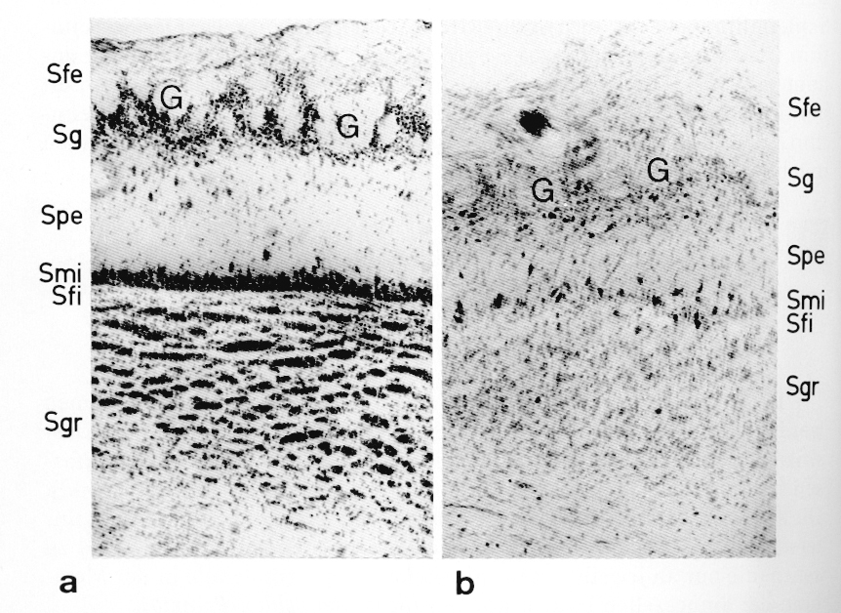
Schichten (von der Oberfläche nach innen:
Str. fibrosum (externum; Riechnervenfaserschicht) Str. glomerulosum Str. plexiforme ext Str. mitrale Str. plexiforme int. Str. granulosum
Z
Bulbus olfactorius bei einem makrosmatischen Insectenfresser (a) und dem mikrosmatischen Mensch (b): alle Schichten sind beim Mensch kommen vor, aber schwach entwickelt.

Slide 12
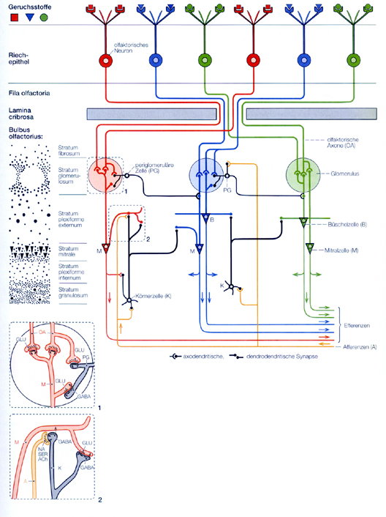
Glomeruli: Synapsen von Mithral-, Büschelzellen mit Axonen der olfaktorischen Neuronen (histologisches Bild: ganz links; vgl. mit der vorherigen Dia)
B

Slide 13
Tractus olfactorius
Nucl. olfactorius ant. (Nucl. retrobulbaris): Gruppen von Nervenzellen im Tractus und im Trigonum olfactorium. Fortsetzung: Stria olfactoria medialis.
Tractus olfactorius setzt in Stria olfactoria lateralis fort.
Tuberculum olfactorium (beim Stria olf. lat. liegende Zellgruppen.

Slide 14
Olfaktorischer Kortex
In der Fossa lat. cerebri endet Stria olf. lat. in den primären olfaktorischen kortikalen Areae:
1. Cortex piriformis (oder Gyrus olfactorius lateralis)
2. an kortikalen Amygdala-Kernen im Gyrus ambinens und Gyrus semilunaris
3. vordere Area entorhinalis des Gyrus parahyppocampalis
vordere Bereiche der Insula

Slide 15
Gegenseitige Verbindung zwischen rechtem und linkem Bulbus olfactorius und olfaktorischen Arealen: Commisura anterior

Slide 16
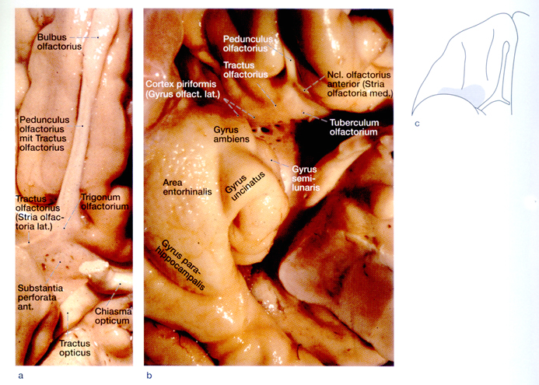
B

Slide 17
Sekundäre olfaktorische kortikale Area
hinterer orbitofrontaler Kortex.
Seine Verbindungen:
1. Area subcallosa, cingularis, hyppocampusformation: Lernen
2. Amygdala: emotionale Inhalt der Geruchen (Feind-Fluchten)
3. Hypothalamus und Hirnstamm: vegetative reflexe, Nahrungsaufnahme

Slide 18
Hinterer orbitofrontaler Kortex (blau)
B

Slide 19
Organum vomeronasale (Jacobsonsches Organ)
Beim Tieren: in der Schelimhaut des Nasenseptums,; nach vorne geöffnetes Röhrchen, mit eigenem Nerv (N. vomeronasalis)
Funktion: Chemorezeption der Pheromone, Geruchstoffe der Reproduktion (Säugetieren) oder diese plus die Erkennung der Beuteltieren (Schlangen).
Mensch: entwickelt sich embryonal (2. Monat, größte Ausdehnung 25. EW), danach bildet sich zurück. Erwachsene: Rudimente

Slide 20
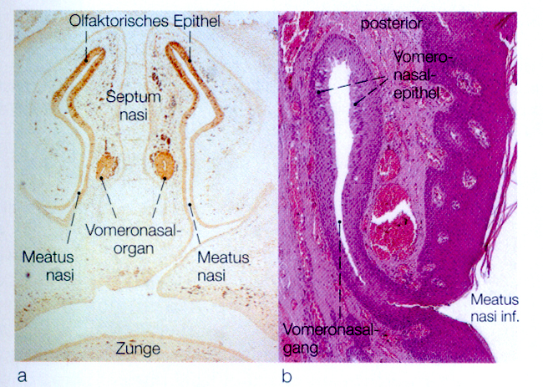
B
a. Menschliches Embryo (Immunohistochemie für PGP 9.5) b. Erwachsener, HE

Slide 21
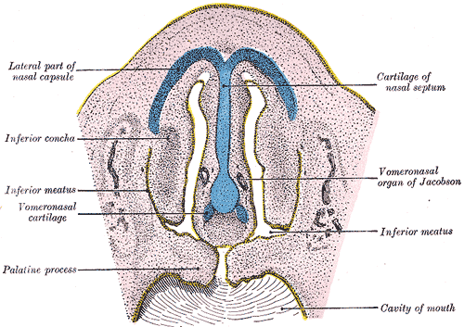
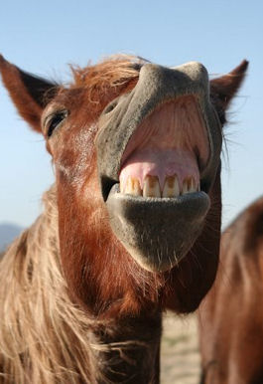
A mare exhibits the flehmen response by curling back her upper lip
The flehmen response, also called flehming, or flehmening (from German flehmen, meaning to curl the upper lip), is a particular type of curling of the upper lip in ungulates,felids, and many other mammals, which facilitates the transfer of pheromones and other scents into thevomeronasal organ, also called theJaconson’s Organ.
Quelle: Wikipedia

Slide 22
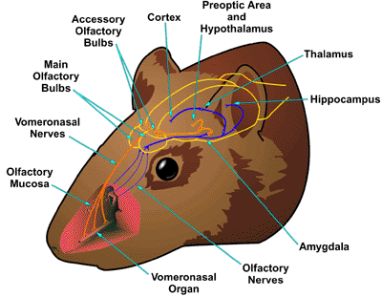
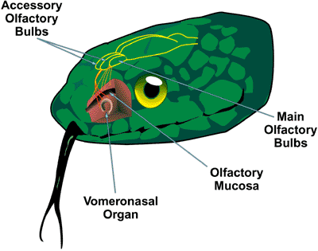
Quelle: The Vomeronasal Organ
Images© Dr. Michael Meredith, Neuroscience Program Florida State University

Slide 23
2. Geschmackssystem

Slide 24
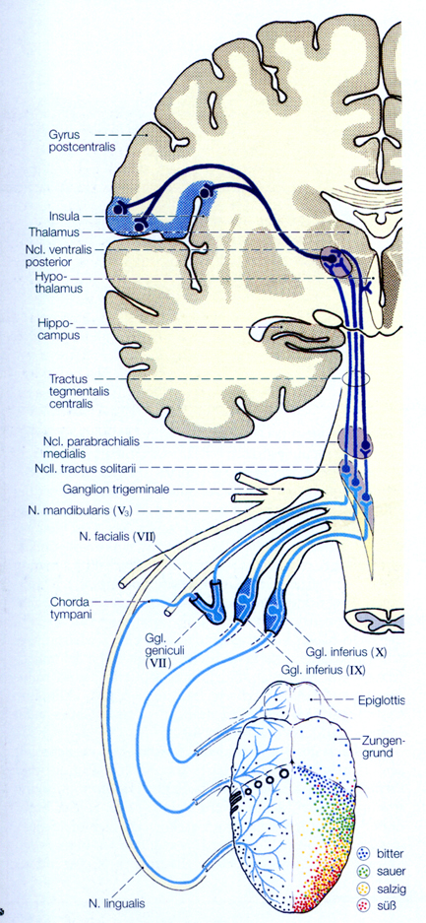
Geschmackknospen (GK): vorwiegend an der Zunge (Spitze, Randpartien, Sulcus terminalis),
aber auch: Gaumen, Mesopharynx (dors. Wand), Epithel über Epiglottis und Aryknorpeln, oberes Esophagus
Papilla fungiformis: 1-4 GK
Papilla vallata: bis zum 270 GK
Kind: um so 8000 GK, Erwachsene: um 2000 GK
Klassischen Geschmackmodalitäten: salzig, sauer, bitter, süß. Paprika und Ethanol: Schmerzrezeptoren des Trigeminus
B

Slide 25
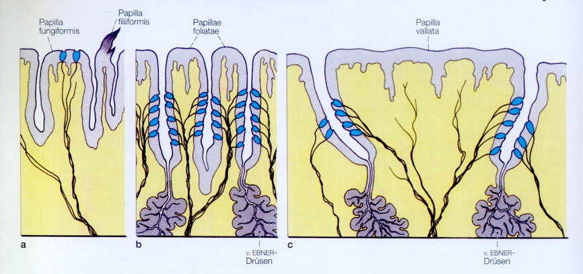
Geschmackknospen in den verschiedenen Papillenformen
B

Slide 26
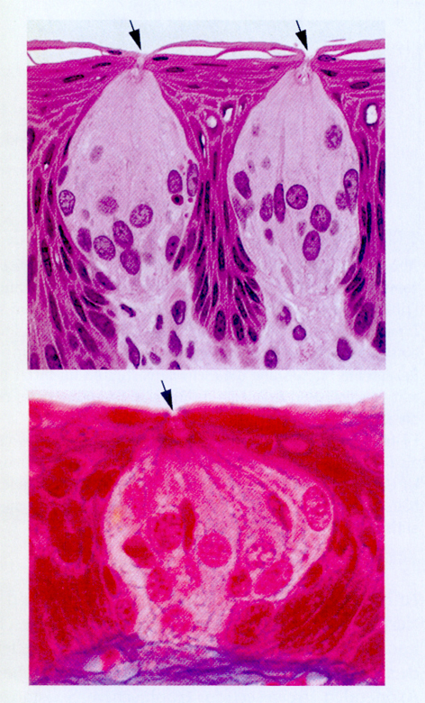
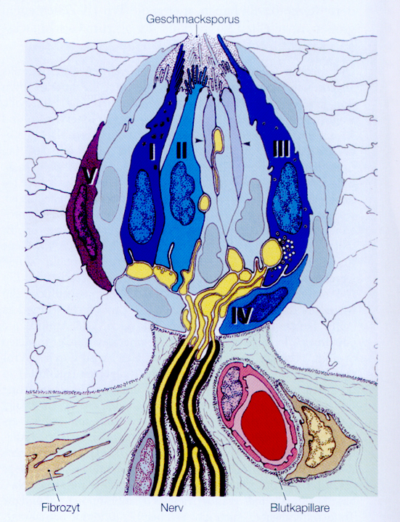
Sinneszellen I-III, Stützzellen, Basalzellen (IV), Marginalzellen (V)
Lebensdauer der Sinneszellen: 8-10 Tage
B

Slide 27
Periphere Geschmacksbahn I.
Papilla fungiformis und teilweise P. vallata (doppelt innerviert): N. VII: Chorda tympani (im N. lingualis)→ Glassersche Fissur, Paukenhöhle→Ggl. geniculi (Pseudounipolares Neuron) → Intermedius-Anteil des Fazialis

Slide 28
Periphere Geschmacksbahn II.
Papilla vallata und P. foliata: N. IX N. glossopharyngeus→Ggl. petrosum
Übrigen GK: N. X N. vagus→Ggl. nodosum

Slide 29
Zentrale Geschmacksbahn
N. VII, IX und X.:→Nucl. tractus solitarii Pars gustatoria (Somatotopie)→ipsilateral in der zentralen Haubenbahn (Tractus tegmentalis centralis) und Lemniscus medilais→Thalamus, VPM →Gyrus postcentralis und anschliessende Inselrinde (Somatotopie)

Slide 30
Zentrale Geschmacksbahn II.
Abzweig nach dem Nucleus tractus solitarii: nach Hypothalamus: vegetative Reflexe (Speichelsekretion) aber auch: Steuern von emotionalen Reaktionen (Übelkeit bei aversiven Geschmackswahrnehmung)
vgl.: gefährliche Geschmackverlust (Ageusie) oder nicht geeignete Geschmackwahrnehmung (Disgeusie), zB alle Speisen mit Tomaten oder Fäkalgeschmack (Anorexia)

Slide 31
Die Quelle der Bildern
B: Anatomie. Bd. 2. Benninghof, A, Drenckhahn, D.Urban & Fischer – Elsevier, 2002, ISBN 13 978-3437423406
Z: Funktionelle Neuroanatomie, Zilles, K, Rehkämper, G., Springer, 1998, ISBN 3-540-64293-5

